Slide 1
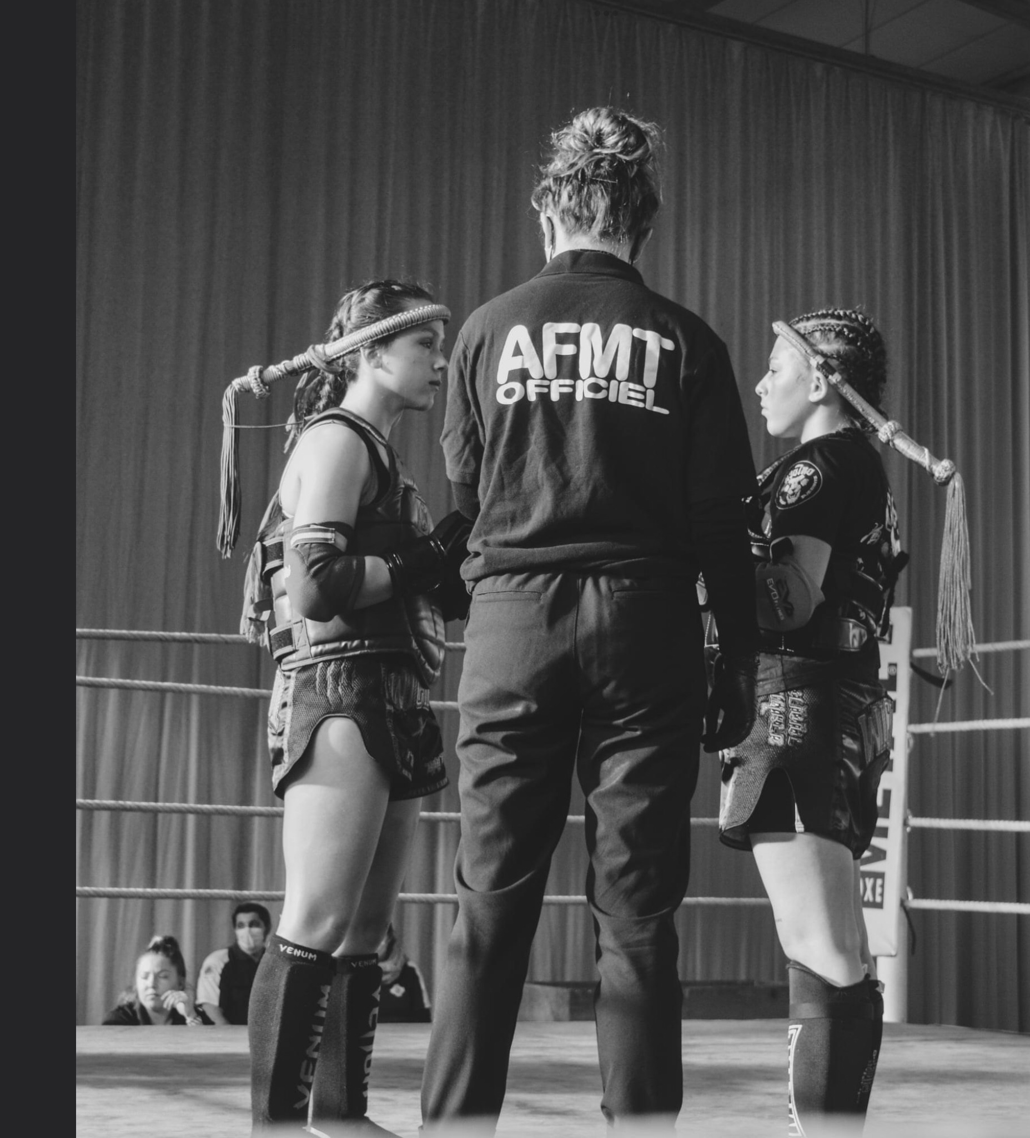
L’ARBITRAGE
Carolina PRESTIA

Slide 2
Sommaire
Rôles du juge arbitre
système de pointage
Rappel sécurité
Particularité assaut enfant
Rôle des coachs
Conclusion

Slide 3
Rôles du juges arbitre
Rappel :
Avant d’entrer dans le détail, nous vous rappelons que la tolérance n’est pas complaisance ni faiblesse, et ce qui vous parait évident ne l’est pas forcément pour les autres.
Les fonctions arbitrales ont été conçues pour protéger, encadrer et développer une discipline dont les origines remontent à plusieurs siècles et dont les premières règles modernes remontent aux années 30.
Le juge-arbitre doit constamment se perfectionner, dans sa connaissance des règles, en se tenant ouvert à leurs évolutions possibles.
Ces courtes réflexions nous montrent combien notre rôle est important. Nous sommes responsables de la règle écrite et de son application, mais aussi des éducateurs afin que cette discipline continue de respecter ses grands principes.
Tout manquement de respect, verbal ou physique envers les officiels et les représentants de l’AFMT, pourra entraîner des sanctions disciplinaires et pécuniaires auprès de la Commission de Discipline.Code du sport : L'article L.223-2 fait bénéficier les arbitres et les juges, de la protection pénale spécifique accordée aux personnes chargées d'une mission de service public.
Les violences ou les menaces à l'encontre des arbitres dans l'exercice de leur mission seront désormais considérées comme des violences ou des menaces aggravées, passibles des peines renforcées prévues par le code pénal.

Slide 4
Rôles du juge-arbitre
Son rôle est essentiel, il doit prendre conscience que la santé et l’intégrité des nakmuay lui sont confiées.
Son devoir de protection de la santé des nakmuay sera présent à son esprit à chaque instant du combat et avant celui- ci.
Sa forme physique doit lui permettre des réactions promptes, des déplacements rapides et une bonne présentation
Le premier devoir d’un officiel est la neutralité absolue

Slide 5
Le premier devoir d’un officiel est la neutralité absolue
Concentration : seul doit compter la prestation des nakmuay. Le juge doit être seul à sa table (un J/A en formation peut l’accompagner).
Impartialité : il ne se laissera pas influencer par les titres des nakmuay, par la réputation des hommes de coins et encore moins par l’affinité qu’il pourrait avoir avec ceux-ci.
Compétence : le/la juge doit avoir en tête son pointage au moment du coup de gong de fin de reprise. Par conséquent, l’inscription du résultat sur son bulletin de pointage doit être immédiate.

Slide 6
Système de pointage
Seuls comptent dans le pointage pour les compétitions combats :
Les coups donnés avec force et puissance
Les actions d’attaque et de défense qui interviennent dans le meilleur style Muay Thaï
La qualité des enchaînements
Un coup bloqué mais manifestement efficace
La supériorité manifeste au corps à corps (Pam) et face à son adversaire. NOTA : des projections répétées prouveront une faiblesse de l’un des 2 nakmuay et pourront donc être comptabilisées.

Slide 7
Système de pointage
Système pointage :
Le nakmuay gagnant la reprise reçoit 10 points.
Le nakmuay perdant la reprise reçoit 9 points.
Un nakmuay se verra retirer 1 point à chaque fois qu’il recevra un avertissement.
Un nakmuay se verra retirer 2 points au premier KD et ensuite 1 point au 2ème KD Dans tous les cas la notation ne peut être inférieure à 7.
Un nakmuay dominant la reprise mais ayant été compté 1 fois, ne perd cette reprise que d’un point.
En cas d’égalité chacun reçoit 10 points.
Exemple :Si dans une reprise le nakmuay dominant reçoit un avertissement, le résultat sera 9 / 9. Dans la mesure où il n’y a plus de différence de point entre le dominant et le dominé, le juge notera 10 / 10.

Slide 8
Rappel sécurité
Avant combat :
Avant chaque combat il est du devoir de l’équipe d’arbitrage de s’assurer de la sécurité de la zone de combat en prenant en compte
La tension des cordes
Que rien n’entrave les déplacements dans l’enceinte du ring (sol lisse, bâche tendu, pas de protubérance)
Vérification des bandages
Vérification des équipements
Vérification tenue correct

Slide 9
Rappel sécurité
Pendant le combat :
Comme rappeler précédemment le rôle de l’arbitre ainsi que des juges est primordial pour la sécurité des Nakmuay.
Celui-ci devra rester en alerte notamment sur les coups interdit
Se déplacer sans gêner les Nakmuay
Prendre les bonnes décisions au bon moment
Faire intervenir le médecin en cas de doute sur la gravité d’une blessure
Vérifier la bonne tenue du ring tout au long de la rencontre ( pas trop d’eau dans les coins, retiré le tabouret et tout ce qui peut gêner après la minute de repos…)

Slide 10
Rappel sécurité
Rappel du compte :
L’arbitre doit obligatoirement compter un nakmuay durement touché et ne pouvant plus se défendre que ce soit à terre ou debout. Il est du devoir de l’arbitre d’interrompre des séries de coups dangereux. Si un nakmuay tarde à se relever, après une projection, il doit être compté.
Le compte constitue un temps de récupération d’un minimum de 8 secondes. Il est absolument proscrit de chercher à sauver du KO le nakmuay qui le serait réellement, lui permettant ainsi de retourner au combat alors qu'il n’est plus en capacité de combattre.
Il est très important de bien observer les réactions du nakmuay compté : le comportement, les yeux, etc...
Si l’arbitre estime que le nakmuay compté est apte à reprendre le combat avant la fin du compte, il continuera obligatoirement jusqu’à 8.
Au compte de 8, le nakmuay doit lever sa garde face à l’arbitre.
Pour s’assurer de sa bonne récupération, l’arbitre lui demandera de faire quelques pas vers lui pour vérifier son équilibre.
Quelle que soit la situation, en comptant jusqu’à 10, l’arbitre met fin au combat.
L’arbitre raccompagnera toujours dans son coin un nakmuay perdant avant la limite.

Slide 11
Rappel sécurité
IMPORTANT:
L’arbitre doit savoir, qu’il est nécessaire de mettre fin au combat dans les cas suivants :
Suite à un ou plusieurs coups à la tête, un nakmuay présente les symptômes d'un trouble de la conscience d'origine cérébrale (KO dur).
Suite à un ou plusieurs coups au corps, l’arbitre estime nécessaire l’intervention rapide du médecin.
Suite à une blessure grave, l’arbitre estime dangereuse la poursuite du combat. Dans le cas du « KO dur », la réaction de l’arbitre doit être rapide sans laisser de place à l’hésitation, il en va de la santé du nakmuay. Il devra faire intervenir le médecin sur le ring, ôter le protège dents et empêcher toute autre personne d’approcher le Nakmuay à terre. Il assistera le médecin pour retirer les éventuels équipements qui gêneraient la réalisation des premiers soins.

Slide 12
Rappel sécurité
Intervention du médecin :
Il est important de noter qu’aller à l’encontre d’une décision médicale peut avoir de lourdes conséquences, notamment judiciaires.
Pendant la reprise, le médecin peut, à tout moment, soit de sa propre initiative, soit sur demande de l’arbitre, du superviseur ou du coach, intervenir pour examiner un Nakmuay. La manière de faire sera la même pendant le temps de repos.
Pendant toute la durée du combat le médecin ne fera qu’examiner le Nakmuay. Son avis sera STOP ou BON.
Dans le cas d’un léger saignement de nez, l’arbitre essuiera lui-même le Nakmuay avec la serviette de son coin.
Si le saignement est important ou ininterrompu, l’avis du médecin s’imposera
.• Si un Nakmuay est arrêté sur avis médical, il ne peut poursuivre le combat, et de fait est éliminé.
Le médecin pourra, sur son initiative, allé à tout moment dans les vestiaires ou parmi le public examiné et soigner une personne qui s’en trouverait dans le besoin.

Slide 13
Particularité des assauts
Nous somme obligé d’avoir une attention particulière vis-à-vis des assaut éducatif.
Tres souvent sujet à débat.
Pour commencer qu’est ce qu’un assaut technique ?
L’objectif étant de présenter un large spectre de liaisons et enchaînement techniques, maîtrisé tout en souplesse et fluidité et tout cela en contrôlant les touches sans aucune aucune puissance.
La recherche de mise hors combat est évidemment interdite.
Attention à certaines situations :
l’adversaire se jette beaucoup en avançant
La tension monte crescendo, idem du côté des coachs
Les enfants qui pleurent , blessures
Parents ou coachs trop virulents
Nous devons ici insisté à nouveau sur le fait que ce sont des enfants, ce n’est pas un championnat du monde.
Les enfants sont ici avant tout pour s’amuser et démontrer leurs techniques acquises à la salle,
Il est normal d’être heureux ou à l’inverse déçu, voir être contre une décision finale; mais elle doit être respectée.
Cependant les fédérations ont des procédures strictes pour ce genre de problème.
Nul ne sert de prendre à parti un juge pour avoir des explications musclées.

Slide 14
Particularité des assauts
La « politique » des fédérations :
Pendant longtemps des superviseurs et dirigeants des fédérations ont pensés qu’il fallait faire tout notre possible pour éviter, minimiser les disqualifications pour divers motifs (retard, tenue, puissance, attitude) pour que les enfants pratique au maximum et notamment ceux qui se déplacent de loin. Il faut se l’avouer aussi de peur aussi parfois que les clubs décident de retirer leurs affiliations.
Sauf que cette façon de travailler amène d’autre problèmes et de nouvelles réflexions
Combien d’entre nous se sont retrouvés face à cette situation, l’enfant est préparé et conditionné à travailler à la touche sans puissance et évitant les enchaînements à la tête tout en ayant un niveau technique supérieur.
En face un Nakmuay stressé, raide, qui se jette énormément sur son adversaire.
Ou encore des Nakmuay habitués à la salle au travail en puissance comme des adultes galvaniser par les paroles de leur coach, non pertinentes et portés sur la puissance.

Slide 15
Particularité des assauts
Les réflexions qui en découle ?
Si la prestation des Nakmuay en éducatif n’est pas entièrement contrôlé au niveau de la puissance, nous disqualifions systématiquement ?
Interdire complètement les coups à la tête ? Et le reste du corps à la touche ?
Interdir complètement les compétitions pour les enfants ? Cette solution vous le savez bien n’est pas envisageable puisque une fédération se doit d’être capable de promouvoir la pratique pour tous.
Proposer des juges arbitres jeunes, débutants ? Afin d’insister sur le fait que se sont des humains, ils peuvent commettre des erreurs. « Attendrir le coach sur le rôle de juges arbitres »
Ne pas hésitez à utilisé le « out class »
Au niveau des fédérations :
Elles doivent être plus exigeantes quant au comportement attendu des Nakmuay mais également des coachs.
Sans laisser place au débat ou discussion et appliquer strictement les procédures pour les contestations.
Le comportement des juges et arbitres est également très important. Ils doivent se soutenir entre eux et ne pas craquer sous la pression.

Slide 16
Particularité des assauts
Au niveau des coachs :
C’est à eux de contrôler quels pratiquants est capable d’aller ou non en compétition. Les enfants sont certes là pour s’amuser, cependant la boxe n’ai pas un jeu, il reste un sport à forte incertitude.
Nul ne sert d’amener un élève n’ayant pas le niveau en prenant le risque de le dégouter ou de le blesser.
C’est à eu de choisir quel type de rencontre ? C’est-à-dire qu’un Nakmuay ayant un niveau beaucoup plus supérieur peut être frustré de ne pas pouvoir montrer toutes ses qualités pugilistiques
Se tourné vers l’étranger est-elle une solution ? Les dangers de la pratique du Muay Thaï pour les enfants reste important, l’impact sur le cerveau et l’intégrité physique doit être au cœur de nos préoccupations
Exemple études : ??????

Slide 17
Rôles du coach
Le coach est un professionnel de l’accompagnement qui a pour mission d’assurer le développement personnel, professionnel ou physique de son adhérent.
Le coach a plusieurs rôles sous entendus, implicites
Le rôle du coach professionnel
Le rôle du coach professionnel est d’accompagner des personnes dans le développement de leurs potentiels et de leur savoir-faire, dans le cadre d'objectifs professionnels ou personnels
Montée en compétences
Evolution de carrière
Aide à assimiler le changement
Toujours en respectant le rythme de notre adhérent en toute sécurité

Slide 18
Rôles du coach
Le rôle du manager coach
Un manager possède des compétences propres au coach professionnel, sans que cela ne soit son métier. Cette attribution s’intègre dans sa fonction de coach
Il s’agit ici d’un manager possédant les bases lui permettant de coacher son équipe et d’agir en tant que guide et conseiller.
Développer les potentiels et les savoirs (savoir-faire et savoir-être)
Ecouter, conseiller et former ses collaborateurs
Motiver son équipe et développer la dynamique individuelle et collective
Aider dans le choix des combats, plan de carrière
Il possède des compétences techniques et des compétences portant sur la communication, l’écoute active, la reformulation etc.

Slide 19
Rôles du coach
Le rôle du coach en développement personnel/ coach de vie
Le rôle du coach en développement personnel est d’aider la personne entraînée à développer et améliorer certains aspects liés à sa vie personnelle.
Il peut s’agir d’améliorer la qualité de ses relations avec les personnes qui l’entourent, gagner de la confiance en soi etc.
Le rôle du coach sportif
Ces professionnels sont en mesure d’accompagner durablement des personnes et de leur proposer des plans d’actions et programmes en lien avec les objectifs sportifs qu’ils souhaitent réaliser.
Ses compétences en communication sont de précieux atouts pour motiver un adhérent ou client et l’aider à se dépasser.
Remise en forme, entretien du physique
Performance sportive

Slide 20
Rôles du coach
Le rôle du coach lors des compétitions
Comme nous l’avons vue précédemment le rôle de coach prend en compte plusieurs aspects.
Lors des compétitions, le coach doit avoir une attention particulière à la préparation mentale, le vocabulaire utilisé face à son Nakmuay.
Le but est de recentré les pensées de votre boxeur, le mettre dans les meilleures conditions possibles d’un Point de vue physique et mentale pour appréhender un combat.
Une fois le combat commencé le but est d’analyser le combat en cours, pour pouvoir donner des solutions technico tactique en réponse à une difficulté constatée ou pour pouvoir terminé le combat plus facilement. Même si la plus grande partie du travail reste à faire par votre Nakmuay.
On se passerait bien de certains commentaires de coach « tu veux perdre ? « « tue le » « mais qu’est ce que tu fou »

Slide 21
CONCLUSION
CONTEXTE DE L’ARBITRAGE MUAY THAÏ :
L’aménagement des conditions de l’affrontement physique et technique est organisé par la prise en compte progressive du règlement sportif ainsi que par la mise en place d’un rapport de force raisonné et évolutif.
L’approfondissement des compétences, donne au combat debout une place croissante conforme à la dimension culturelle et historique du Muay Thaï.
Il nous faut gérer la sécurité active et passive relative au respect de la surface de combat et des violations réglementaires, qui mettent directement les Nakmuay en danger.
Organiser le début et la fin d’un combat délimité dans le temps et l’espace, juger des temps d’arrêt et de reprises nécessaires, faire reprendre le combat ou non, telle doit être notre devise.
Assurer la continuité du combat par des prises de décisions rapides, et sa fluidité par une anticipation relative au contexte technico-tactique doit être également notre préoccupation première,
Tout cela devra nous guider pour organiser les rencontres avec une gestion matérielle et humaine de qualité.

